Slide 1
Плотников
Андрей Яковлевич
Плотникова Карина
859 группа
Экономическая безопасность

Slide 2
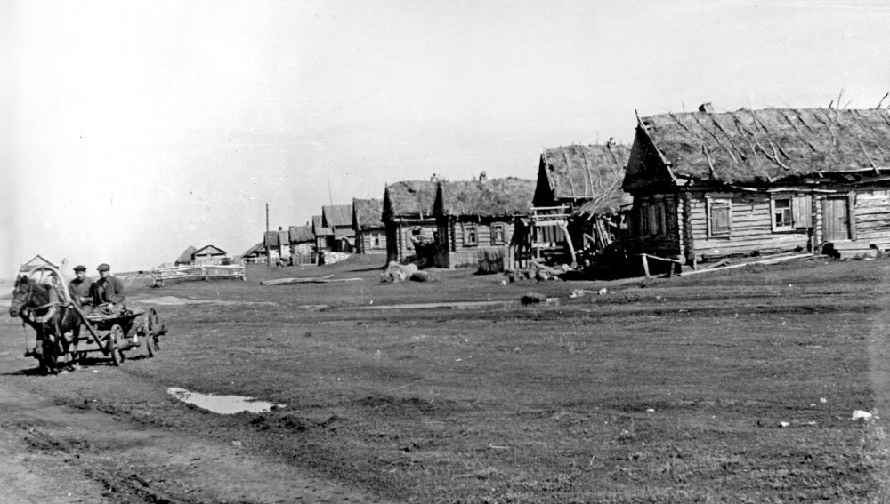
Родился в 1907 году в селе Верх-Ая Алтайского края.

Slide 3
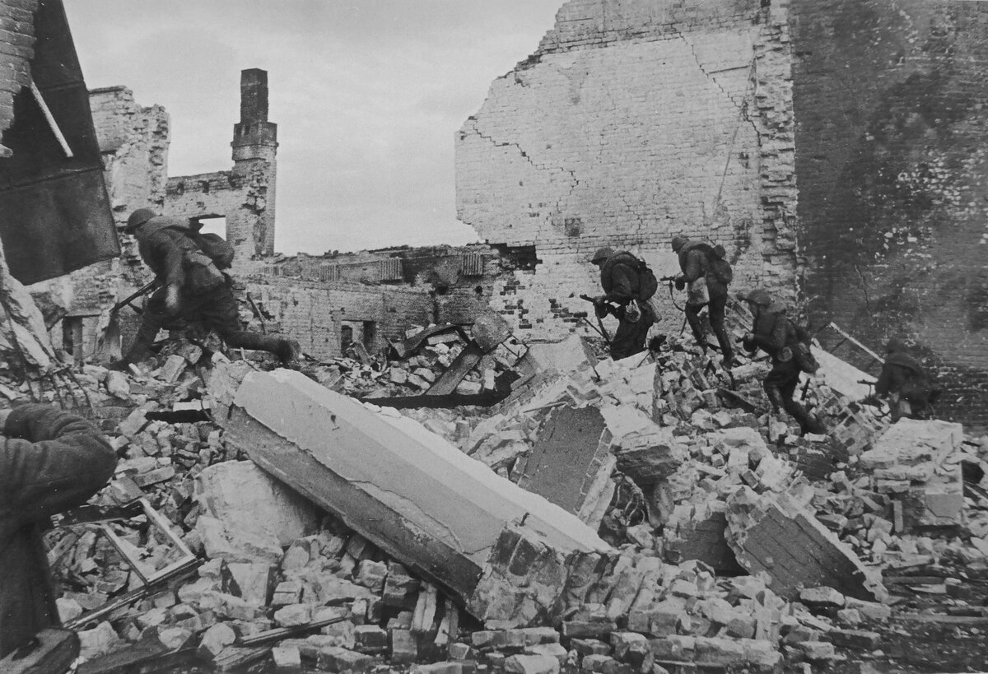
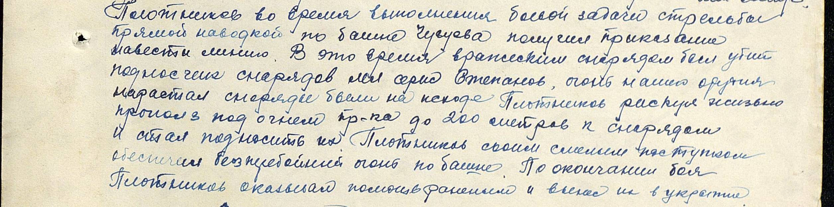
Призван на фронт в 1941 командиром отделения связи.
Участвовал в Сталинградской битве. В бою был тяжело ранен, но встал в строй

Slide 4
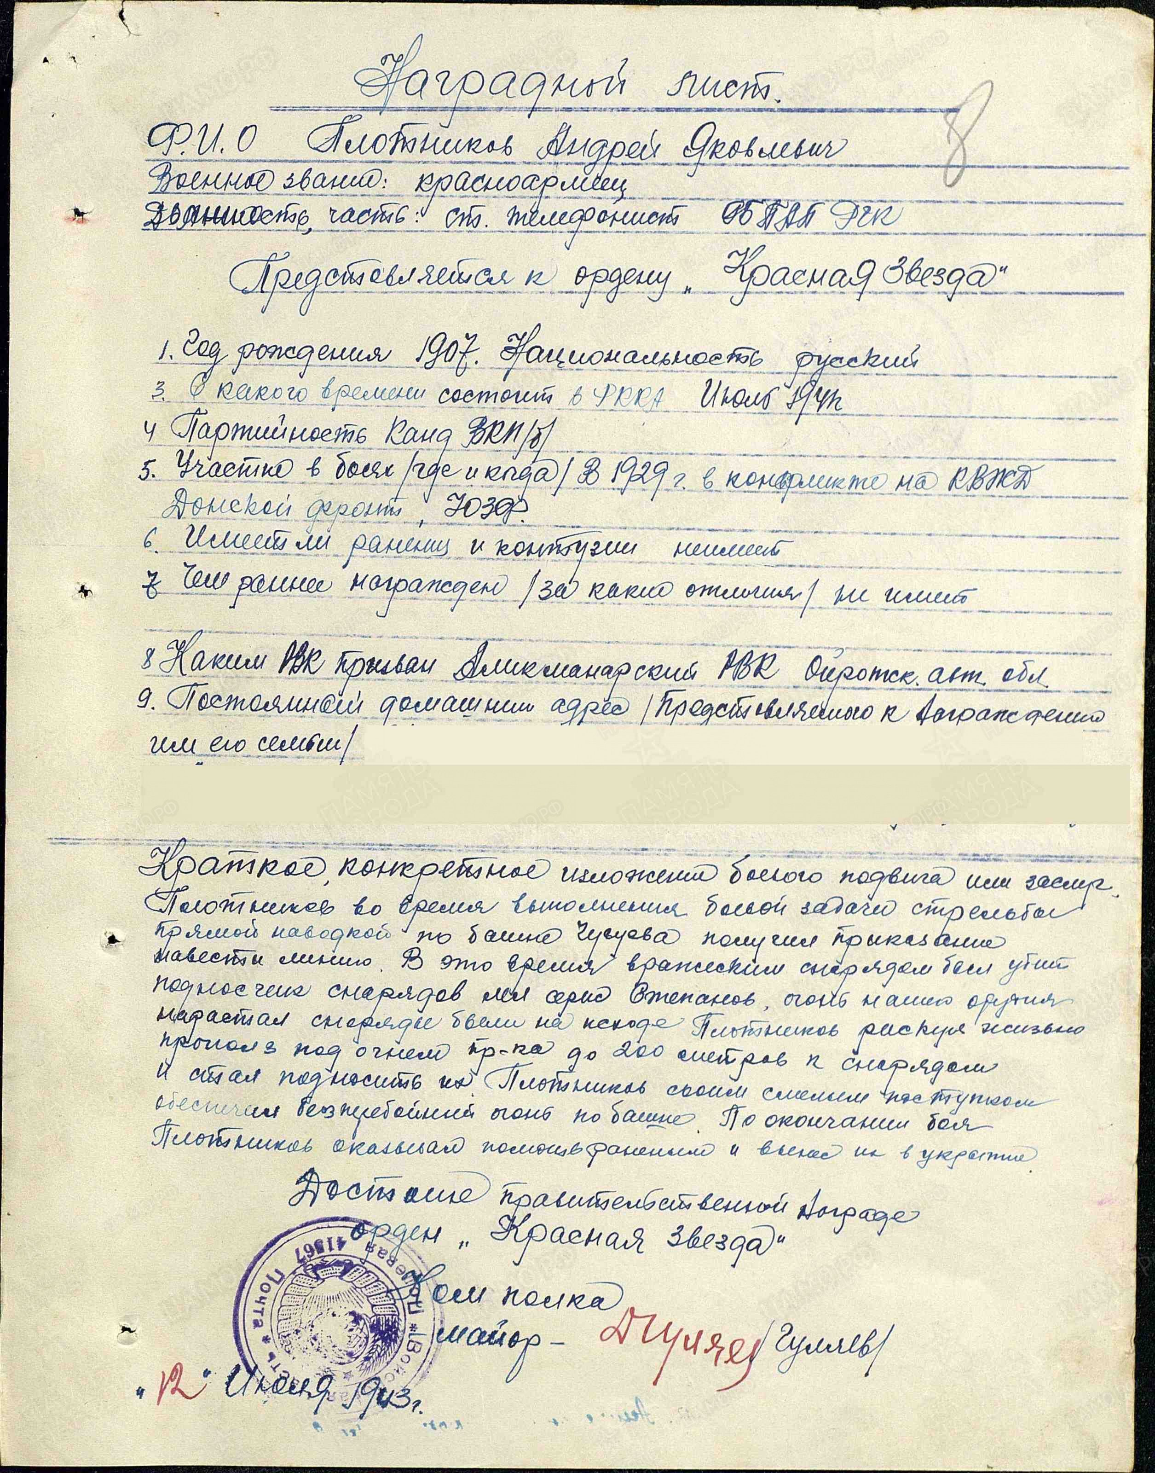


Slide 5
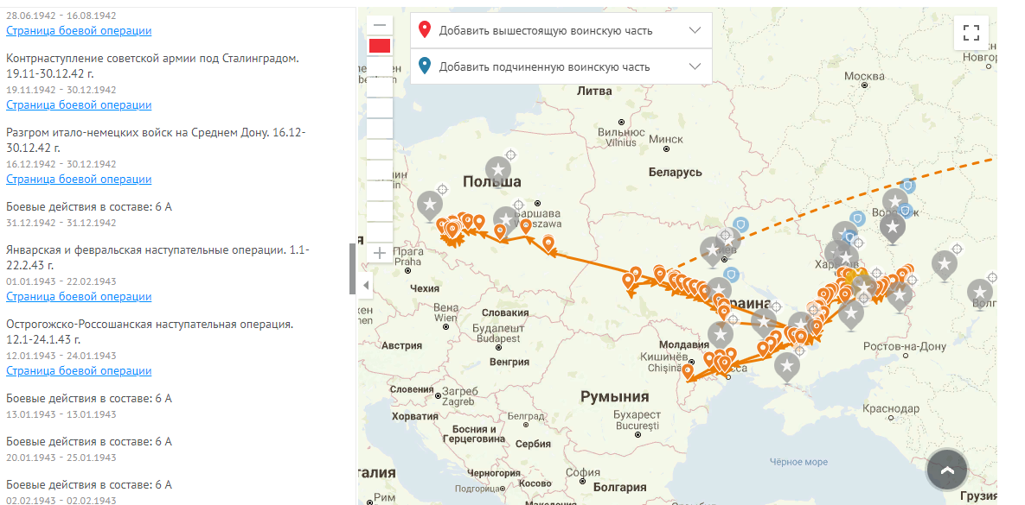
В составе 1-го и 2-го Украинских фронтов прошел несколько стран Европы.

Slide 6

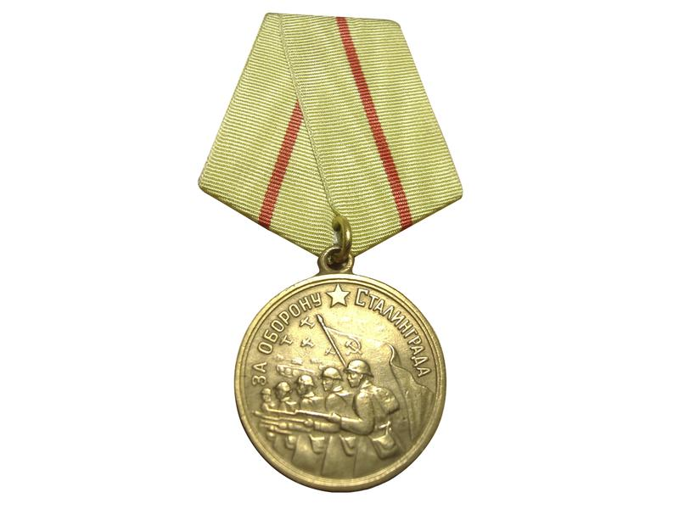
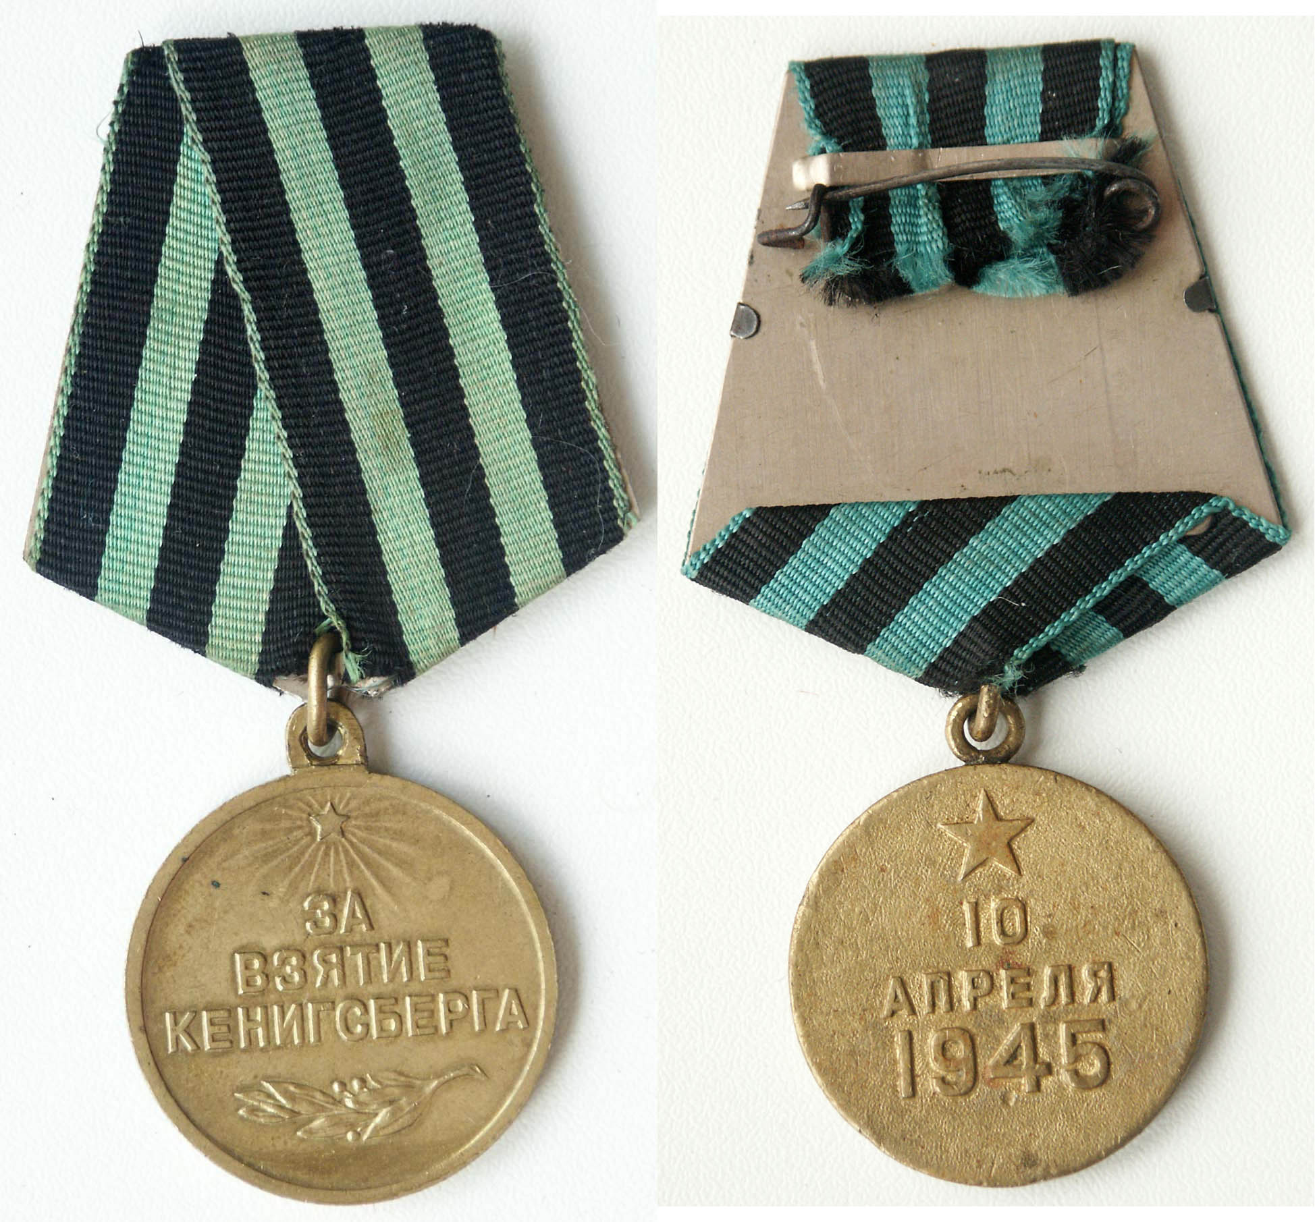
Награды

Slide 7
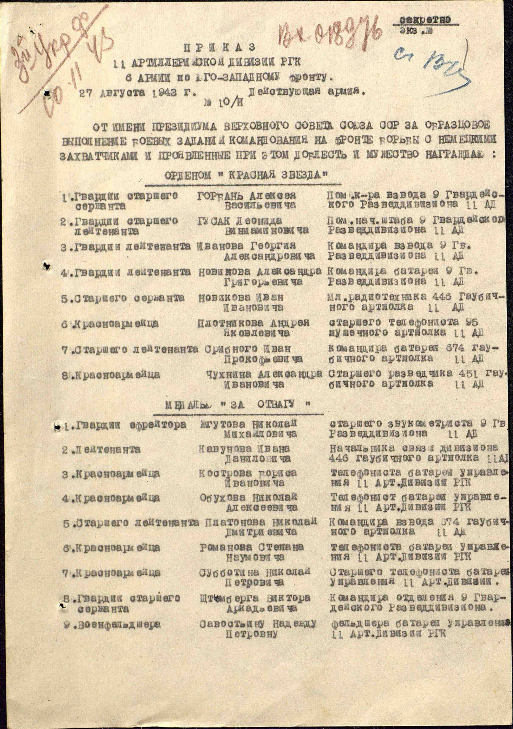
Строка № 6 в наградном списке

